Slide 1


第6课 数据类型（数字）
(教材3.1-3.4)
作者：李秀媛 时间：2020.2.1

Slide 2
前情回顾
数据类型
数字
字符串
列表
元组
字典
集合
Python有3种最重要的数据类型：数字、字符串、列表

Slide 3

01
数字类型
（整数、浮点数、复数）
02
数字类型的操作
（运算符、内置函数、math库）
03
实例3：天天向上的力量

Slide 4


数字类型
整数型、浮点数型和复数型
01

Slide 5
3.1 数字类型
Python语言提供 整数、浮点数、复数 3种数字类型
整数
整数类型和数学中的整数的概念一致，一般认为Python对整数的取值没有限制
十进制：1010, 99, -217
二进制，以0b或0B开头：0b010, -0B101
八进制，以0o或0O开头：0o123, -0O456
十六进制，以0x或0X开头：0x9a, -0X89

Slide 6
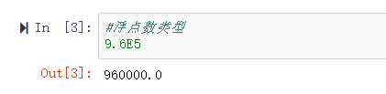
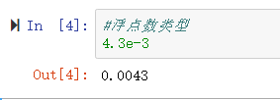
浮点数
浮点数类型和数学中的小数概念一致，表示带小数的值；
浮点数必须带小数部分，小数部分可以是0
浮点数可用十进制表示，也可以用科学计数法表示
使用字母e或E作为幂的符号，以10为基数，格式如下：
<a>e<b> 或 <a>E<b> 表示 a*10^{b}
例如：0.0，-77.，-2.17，3.1415，96e4，4.3e-3，9.6E5都是浮点数的正确表示。

Slide 7
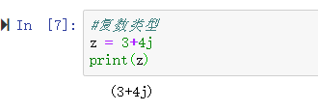
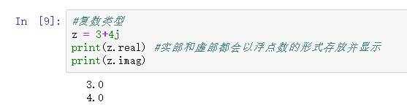
复数
复数类型和数学中的复数概念一致，用J或j表示虚部， a+bj 被称为复数，其中，a是实部，b是虚部
例如，定义一个变量z 指代一个复数：
复数可以单独访问其实部(.real)和虚部(.imag)：

Slide 8

关于 整数、浮点数、复数的进一步理解
整数的输出默认均为十进制，除非特别指定输出格式;
浮点数的输出默认均为十进制，除非特别指定输出格式;
复数可以单独输出实部和虚部，以浮点数形式输出
例如：若复数z，z.real 获得实部 z.imag 获得虚部
浮点数有不确定尾数问题（原因是，十进制小数变换成二进制小数存放时，可能出现无限不循环的小数部分，Pyhton语言只能确保前15位小数位的准确性，第16位是四舍五入的，也就说，浮点数在计算机里保存的值和你想要的尾数不一定相同），浮点数不要比较大小

Slide 9
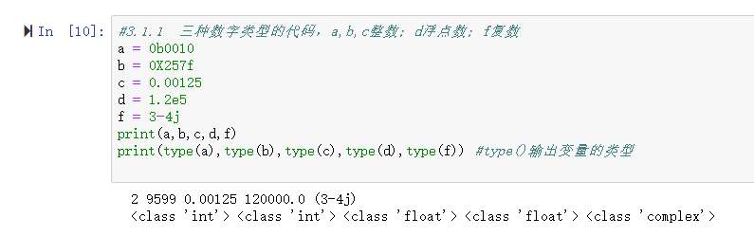
用type( )函数可以输出（）中变量的类型

Slide 10
数字类型的操作（运算）
内置的数值运算符；
内置的数值运算函数；
内置的数字类型转换函数；
math库
02

Slide 11


3.2 数字类型的操作
3.2.1内置的数值运算操作符
操作符及使用 | 描述
x + y | 加，x与y之和
x – y | 减，x与y之差
x * y | 乘，x与y之积
x / y | 除，x与y之商 10/3结果是3.3333333333333335
x // y | 整数除，x与y之整数商 10//3结果是3
x % y | 取余，x除y的余数 10%3 结果是 1
x **y | x的y次幂 2**3 结果是 8 （右结合）
+x | x取正 +2
-y | x取负 -2

Slide 12
数值运算操作符
二元操作符有对应的增强赋值操作符(？！)
增强操作符及使用 | 描述
 | 即 x = x op y，其中，op为二元操作符
 | x += y x -= y x *= y x /= y
x op= y | x //= y x %= y x **= y
 | >>> x = 3.1415
 | >>> x **= 3 # 与 x = x **3 等 价
 | 31.006276662836743

Slide 13
关于 内置运算符的进一步理解
运算符的优先级（从高到低）
（最高）+x -x #此次+，-表示正负数
（其次）** #幂运算，右结合
（再次）* / // %
（最低）+ - #表示加，减
同级运算符是从左向右结合
不同数字类型的数据可以混合运算，生成结果为“最宽”类型
整数→浮点数→复数

Slide 14
Lambda #运算优先级最低
逻辑运算符: or
逻辑运算符: and
逻辑运算符:not
成员测试: in, not in
同一性测试: is, is not
比较: <,<=,>,>=,!=,==
按位或: |
按位异或: ^
按位与: &
移位: << ,>>
加法与减法: + ,-
乘法、除法与取余: *, / ,%
正负号: +x,-x

Slide 15

单选题
1分
1、 30-3**2+8//3**2*10的运算顺序正确的是（）
A
30-(3**2)+(8//3)**(2*10）
B
30-(3**2)+(8//(3**2))*10
C
30-(3**2)+(8//(3**(2*10)))
D
30-(3**2)+((8//3)**2)*10
提交

Slide 16
单选题
1分
2、 3*4**2/8%5的运算顺序正确的是（）
A
3*(4**2)/8%5
B
(3*4)**2/8%5
C
3*(4**2)/(8%5)
D
3*(4**(2/8%5))
提交

Slide 17
单选题
1分
3、 (2.5+1.25j)*4j/2的运算顺序正确的是（）
A
((2.5+1.25j)*4j)/2
B
(2.5+1.25j)*(4j/2)
提交

Slide 18
3.2.2内置的数值运算函数（都要背会）
函数及使用 | 描述
abs(x) | 求绝对值，x的绝对值 abs(-10.01) 结果为 10.01
divmod(x,y) | 求商余，x处放被除数，y处放除数，结果(x//y, x%y)，同时输出商和余数 divmod(10, 3) 结果为 (3, 1)
pow(x, y[, z]) | 求幂，x处放底数，y处放幂指数， (x**y)%z，[..]表示参数z可省略 pow(3, pow(3, 99), 10000) 结果为 4587
round(x[, d]) | 四舍五入，d是保留小数位数，默认值为0 round(-10.123, 2) 结果为 -10.12

Slide 19
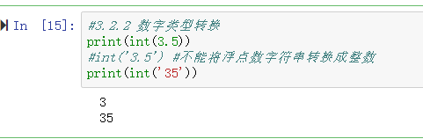
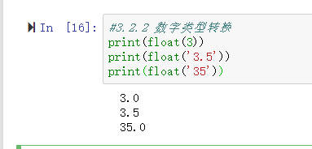
函数及使用 | 描述
max(x₁,x₂, … ,x_{n}) | 最大值，返回x₁,x₂, … ,x_{n}中的最大值，n不限 max(1, 9, 5, 4, 3) 结果为 9
min(x₁,x₂, … ,x_{n}) | 最小值，返回x₁,x₂, … ,x_{n}中的最小值，n不限 min(1, 9, 5, 4, 3) 结果为 1
int(x) | 将x变成整数，x可以是浮点数或者整数字符串 int(123.45) 结果为123； int("123") 结果为123
float(x) | 将x变成浮点数，x可以是整数或者整数或浮点数字符串 float(12) 结果为12.0； float("1.23") 结果为1.23
complex(x) | *将x变成复数，增加虚数部分 complex(4) 结果为 4 + 0j

Slide 20
3.3 math库使用 （P69 3.3）
math库也是Python的标准库，使用前先导入
import math 使用时 math.<方法名>()
4个常数 | 描述
math.pi | 圆周率 π 3.1415926…
math.e | 自然对数 e 2.71828…
math.inf | 正无穷大 负无穷大 -math.inf
math.nan | 非浮点数标记 nan （not a number）

Slide 21
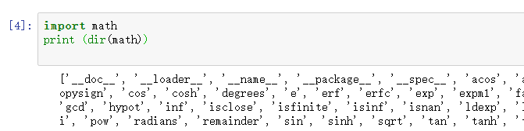
math库的其他函数（P71 表3.6 3.7 3.8 ）
函数及使用 | 描述
math.ceil( x) | 向上取整 返回不小于x的整数 math.ceil(-3.5) 结果为 -3
math.floor( x) | 向下取整 返回不大于x的整数 math.floor(-3.5) 结果为 -4
math.factorial( x) | 返回x的阶乘 math.factorial( 4) 结果为 24
math.sqrt( x) | 返回x的平方根 math.sqrt( 2) 结果为1.4142135623730951
查阅 math库的所有函数

Slide 22
个人推荐math库的常用函数
函数及使用 | 描述
math.sqrt( x) | 返回x的平方根 math.sqrt(2) 结果为 1.4142135623730951
math.factorial( x) | 返回x的阶乘 math.factorial(5) 结果为 120
math.degrees( x) | 返回x的角度值（将弧度值变为角度值） math.degrees( math.pi) 结果为 180.0
math.radians( x) | 返回x的弧度值 math.radians( 180) 结果为 3.141592653589793

Slide 23


数字类型及操作
整数类型及4种进制表示
浮点数类型的尾数及科学计数法
- +、-、*、/、//、%、**、二元增强赋值操作符
abs()、divmod()、pow()、round()、max()、min()
int()、float()、complex()

Slide 24
实例3 天天向上
03

Slide 25
3.4 实例3：天天向上的力量
每天进步一点点，一年之后进步多少？
每天退步一点点，一年之后退步多少？
一年365天，每天进步1%，累计进步多少呢？
(1+0.01)³⁶⁵
一年365天，每天退步1%，累计剩下多少呢？
(1-0.01)³⁶⁵

Slide 26
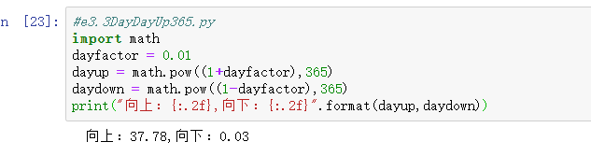
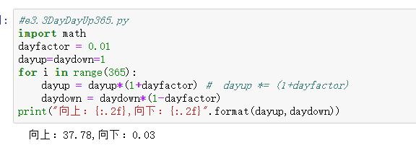
实例3.3 编程分析
进步一点点，退步一点点 用一个变量dayfactor记录；
一年之后进步多少？ 用变量记录结果dayup /daydown
P75 实例3.3

Slide 27
天天向上的力量 续
P75 实例3.4 问题： 工作日的力量
一年365天，一周5个工作日，工作日每天进步1%
一年365天，一周2个休息日，休息日每天退步1%
这种工作日的力量，如何呢？
1.01³⁶⁵ (数学思维) for..in.. (计算思维)

Slide 28
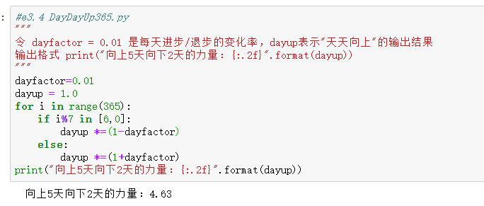
实例3.4 编程分析
每年的元旦是星期几是不确定的，假设某一年的元旦的星期一；第i天是星期（i%7）
P76 实例3.4

Slide 29
#e3.4 DayDayUp365.py
dayup = 1.0
dayfactor = 0.01
for i in range(365):
if i % 7 in [6,0]:
采用循环模拟365天的过程 抽象 + 自动化
dayup = dayup*(1-dayfactor)
else:
dayup = dayup*(1+dayfactor)
print("工作日的力量：{:.2f} ".format(dayup))
结果是4.63
1.001³⁶⁵ = 1.44 1.005³⁶⁵ = 6.17 1.01³⁶⁵ = 37.78
每天坚持努力，而不松懈的结果令人震惊！！！

Slide 30
实例3.4 编程举一反三 （P77 思考与练习）
一年365天，初始水平是1.0，每工作一天水平增加N，不工作时水平不下降，一周连续工作4天，请编写程序计算年终值。
N | 0.001 | 0.002 | 0.003 | 0.004 | 0.005 | 0.006 | 0.007 | 0.008 | 0.009 | 0.010
年终值

Slide 31
天天向上的力量 再续
P72 实例3.5 问题： 工作日的怎样努力才能弥补周末的休息
工作日模式要努力到什么水平，才能与每天努力1%一样？
A君: 一年365天，每天进步1%，不停歇
B君: 一年365天，每周工作5天休息2天，休息日下降1%，要多努力呢？
for..in.. (计算思维) while.. ("笨办法"试错)

Slide 32
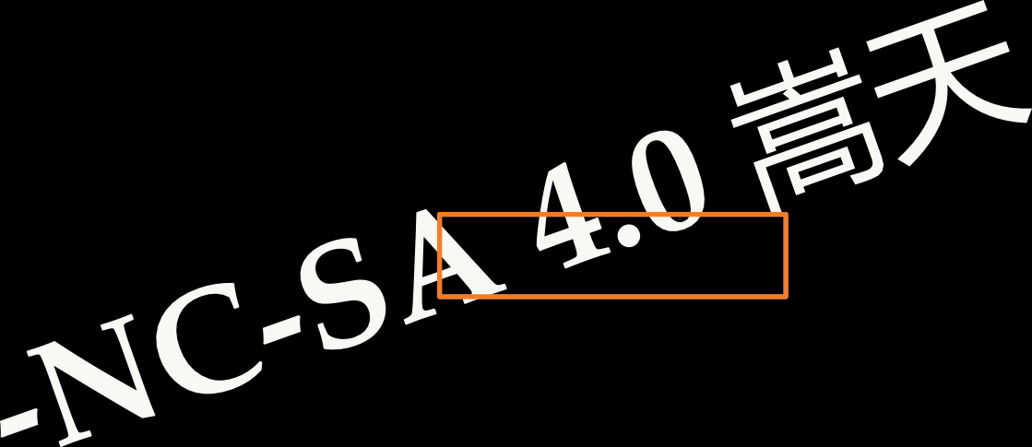
天天向上的力量
工作日的怎样努力
B君(工作日, x%) A君(365, 1%)
把x再加点儿
比不过
比较一下
def..while..
("笨办法"试错)
比上了
输出x

Slide 33
实例3.5 编程分析
定义变量dayup1，存放365天每天都进步0.01结果;
定义变量dayup2，存放365天，每周两天退步0.01，其余5天进步dayfactor的结果;
设 dayfactor = 0.01
比较dayup2>dayup1? 不满足的话， dayfactor +=0.001;
直到上述比较式成立 （while语句）
P76 实例3.5

Slide 34
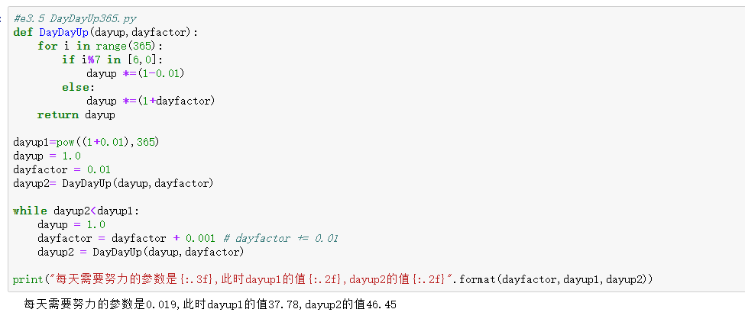
P76 实例3.5 （另一种写法）

Slide 35
天天向上的力量
#e3.5 DayDayUp365.py
def dayUP(df):
dayup = 1
for i in range(365):
if i % 7 in [6,0]:
dayup = dayup*(1 - 0.01)
else:
dayup = dayup*(1 + df)
return dayup
dayfactor = 0.01
while dayUP(dayfactor) < 37.78:
dayfactor += 0.001
根据df参数计算工作日力量的函数 参数不同，这段代码可共用
def保留字用于定义函数
while保留字判断条件是否成立
条件成立时循环执行
print("工作日的努力参数是：{:.3f} ".format(dayfactor))

Slide 36

#DayDayUpQ5.py
def dayUP(df):
dayup = 1
for i in range(365):
if i % 7 in [6,0]:
dayup = dayup*(1 - 0.01)
else:
dayup = dayup*(1 + df)
return dayup
dayfactor = 0.01
while dayUP(dayfactor) < 37.78:
dayfactor += 0.001
def..while..
("笨办法"试错)
print("工作日的努力参数是：{:.3f} ".format(dayfactor))

Slide 37
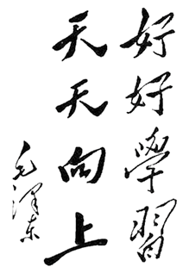
天天向上的力量 举一反三
实例虽然仅包含8-12行代码，但包含很多语法元素
条件循环、计数循环、分支、函数、计算思维
清楚理解这些代码能够快速入门Python语言
每天进步一点点 0.001, 0.005，一年之后进步多少？
每天退步一点点 0.001 0.005，一年之后退步多少？
工作日进步 0.01, 周末不退步，一年之后进步多少？
三天打鱼 两天晒网，一年之后退步多少？

Slide 38
课程小节
Python有三种数字类型 整数型 浮点数型 复数型
数学运算符 易混淆的有： // %
内置函数 pow( ) abs( ) round( ) max( )
math库
天天向上的力量 循环、分支、定义函数

Slide 39
下课了

